Slide 1
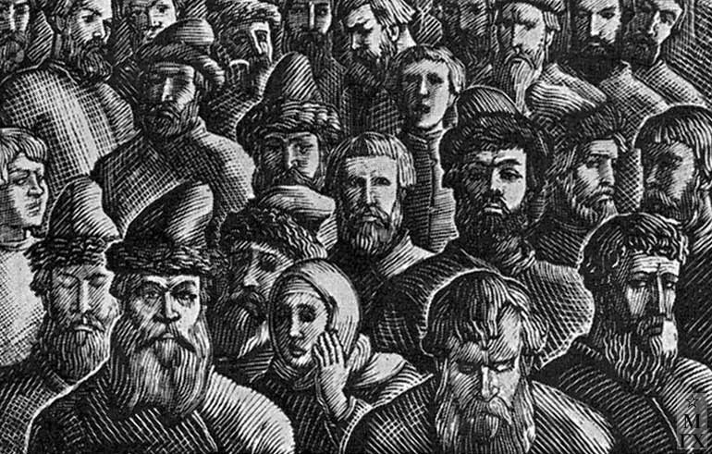
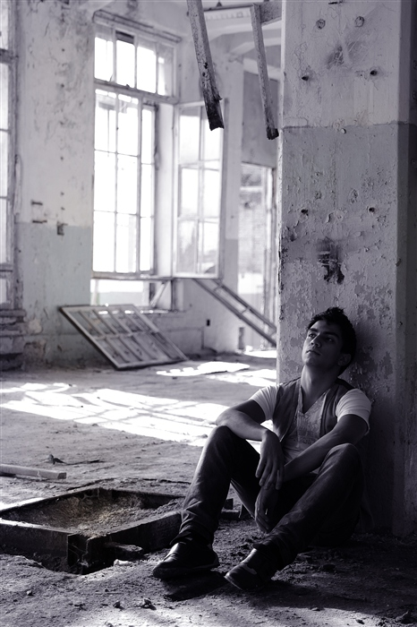
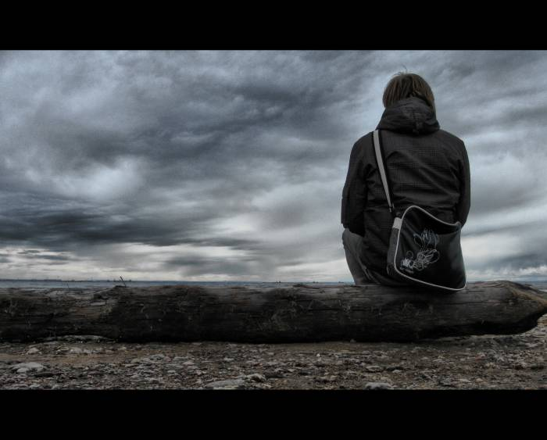
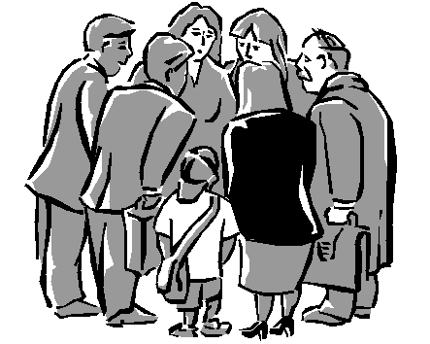
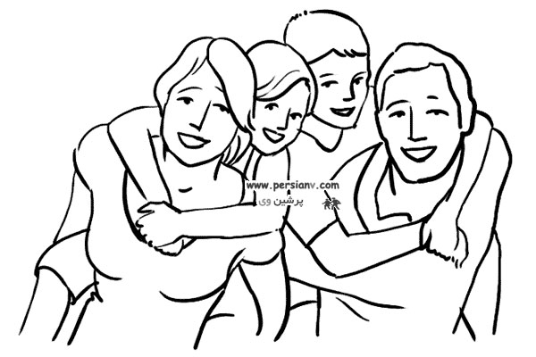
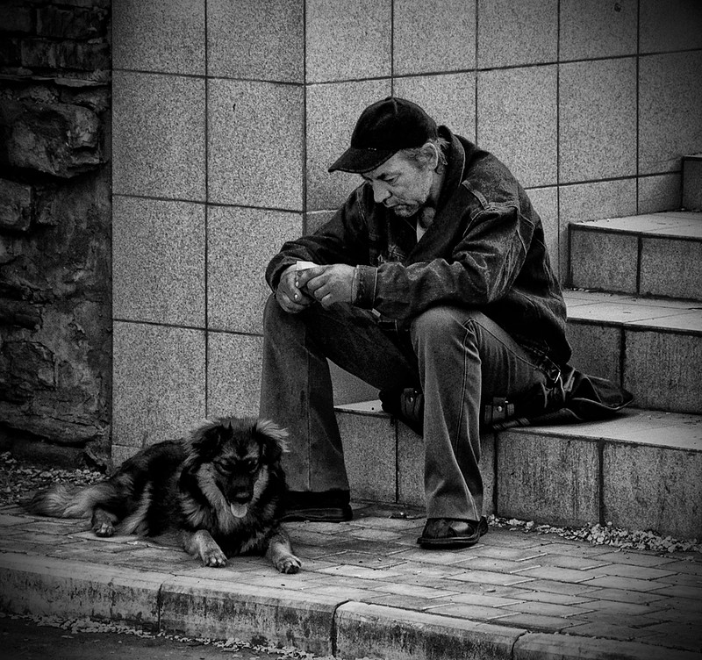

Slide 2
Человек в группе

Slide 3
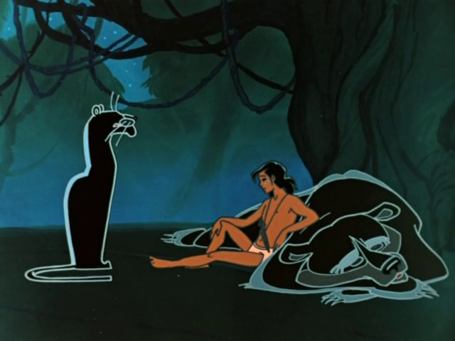
Человек полноценно развивается только в обществе

Slide 4
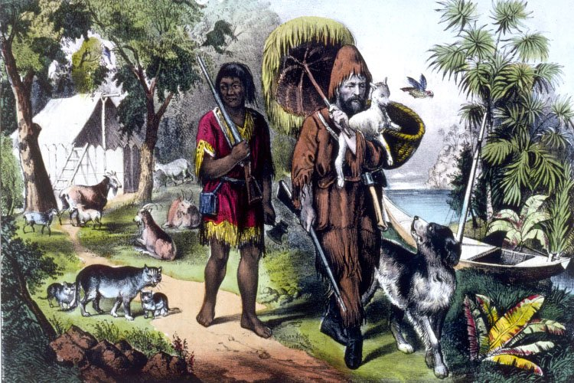
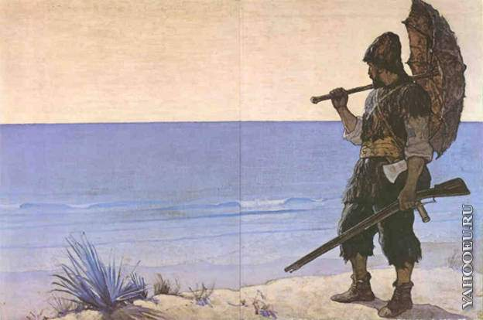
Только в обществе человек может проявить себя, показать на что он способен.

Slide 5
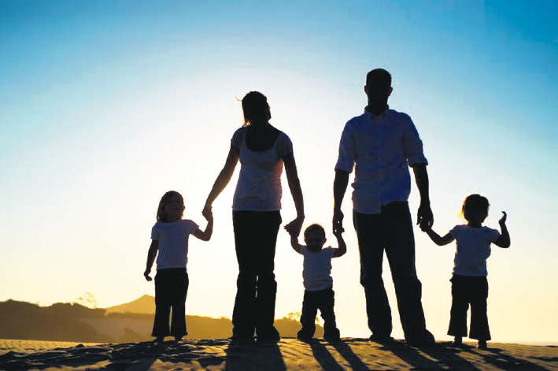
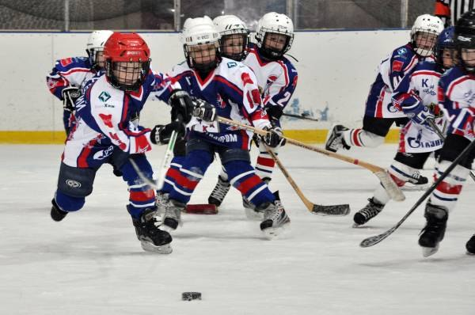
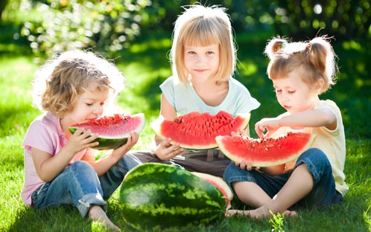

Slide 6
Работа в группах
Каждый ряд обсуждает и записывает правила и нормы поведения в гостях (1-й ряд), в кинотеатре ( 2-й ряд), в школе ( 3-й ряд) 5 минут

Slide 7
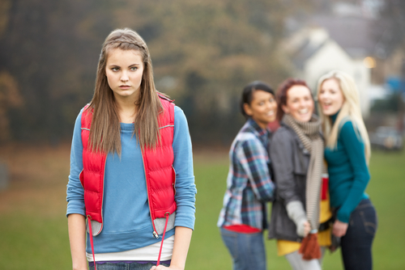
Нарушение правил и норм ведет к отторжению человека от общества

Slide 8
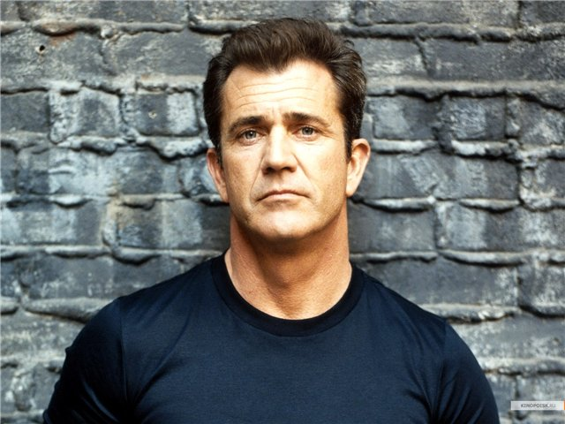

Slide 9
Влияние группы на человека
Положительное влияние | Отрицательное влияние

